Slide 1
Jærbanen - aktuelle utbyggingsprosjekt i regionen
Styringsgruppe Bymiljøpakken Stavanger
Elsebeth A. Bakke 21.09.22

Slide 2
Agenda
Jærbanen – oversikt planprosjekt
Prosjektstatus
Stavanger
Sandnes
Ganddal
Dobbeltspor Sandnes-Nærbø
Litt om sammenhenger mellom prosjektene

Slide 3
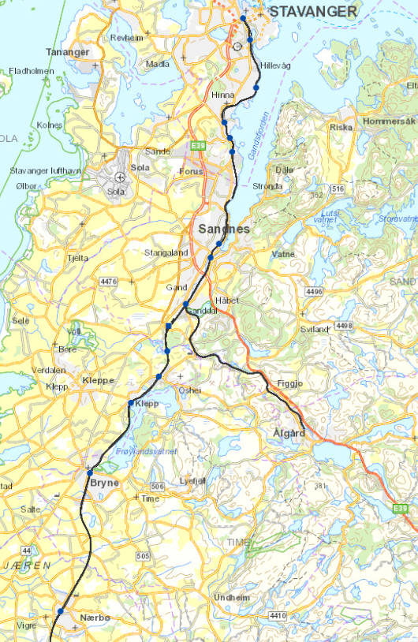
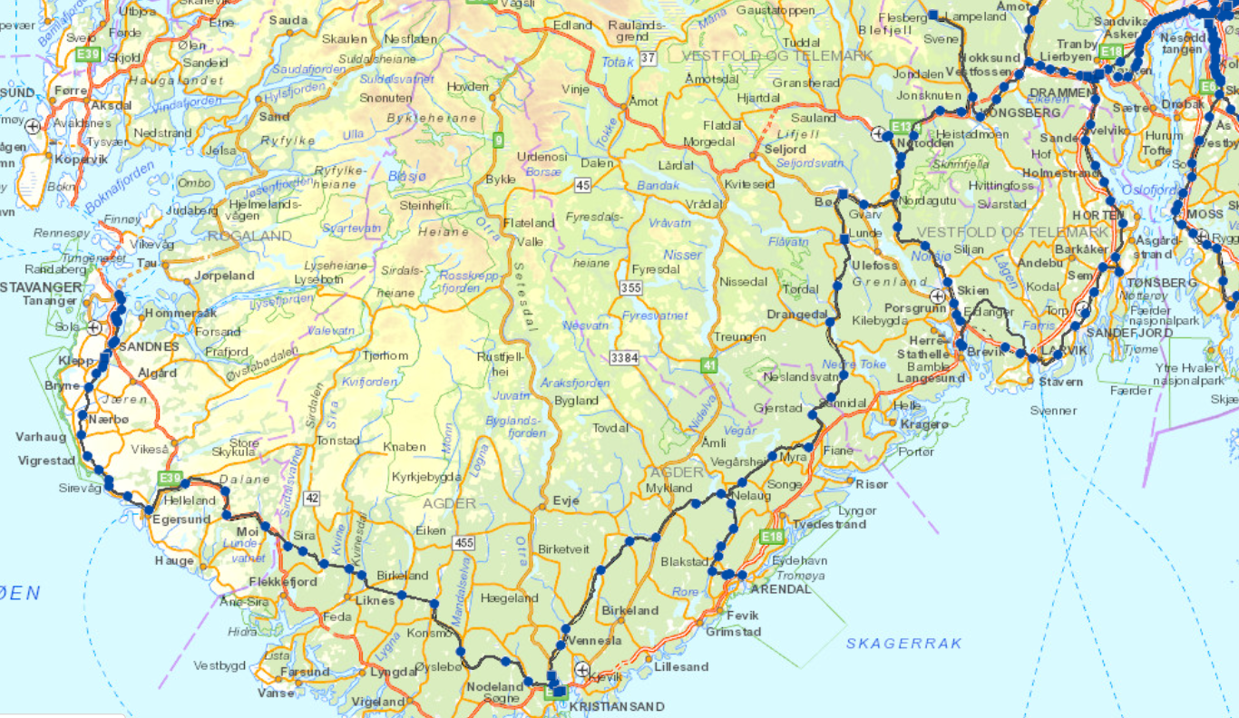
Jærbanen – prosjektoversikt Bane NOR Utbygging
Stavanger
Utbygging Sør (prosjektdirektør Lars A Tangerås)
Stavanger stasjon (Teknisk hovedplan)
Sandnes stasjon (Byggeplan)
Ganddal vendespor (Detalj- og reguleringsplan)
Utbygging Vest (prosjektdirektør Hans-Egil Larsen)
Dobbeltspor Sandnes (Skeiane)-Nærbø (Kommunedelplan med konsekvensutredning)
Sandnes
Skeiane
Ganddal
Nærbø

Slide 4
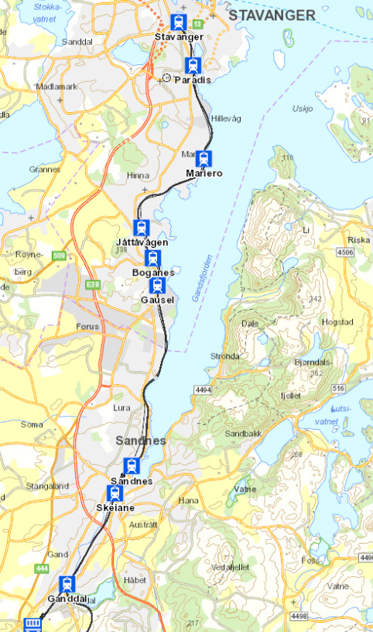
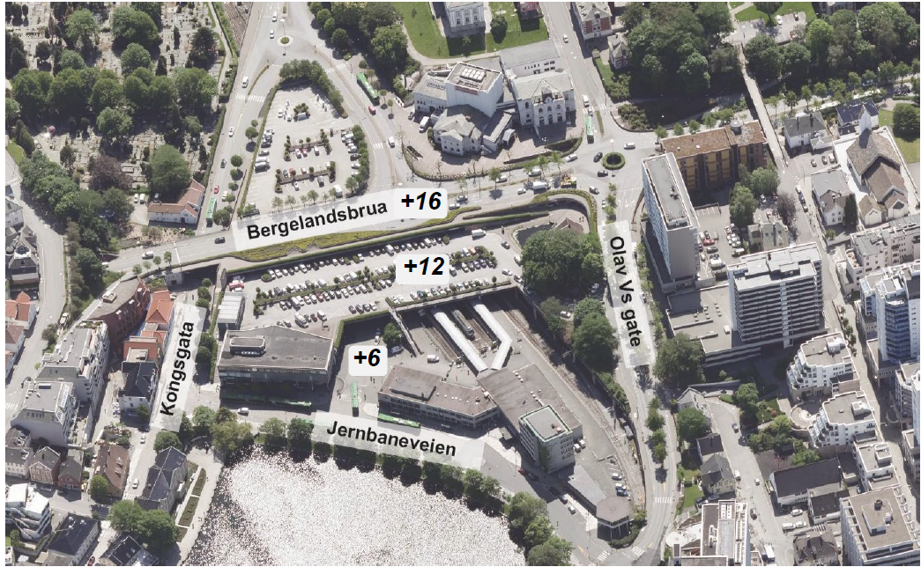
Stavanger stasjon (Teknisk hovedplan)
Stavanger
Opprinnelig bestillingen – effektmål og forutsetninger
Lokaltog – 10 min intervall på strekningen Stavanger – Skeiane.
Fjerntog – 2 timers intervall. Bør ikke være til hinder for timesintervall på lang sikt.
Dim. toglengde 110m /ikke umuliggjøre 220 m (dobbeltsett) på lengre sikt på deler av stasjonen.
Sikre stasjon som byområdets hovedknutepunkt for kollektivtrafikk.
Inngår nå i «E17 Flere tog på Jærbanen (Skeiane-Stavanger)» (trinn 2)
Tiltaket
Ombygging av Stavanger stasjon for å oppnå effektmålene – spor, stasjonsfasiliteter, tilgjengelighet til stasjonen, m.m
Status – gjennomført frem til i dag (hovedtrekk)
Idedugnad og utarbeidelse av hovedkonsept gjennomført - i dialog med Stavanger kommune og Rogaland fylkeskommune
Teknisk hovedplan og kostnadsestimat for tre alternativ er utarbeidet
Foreløpig anbefaling av et alternativ - er under avklaring i Bane NOR
Skeiane

Slide 5
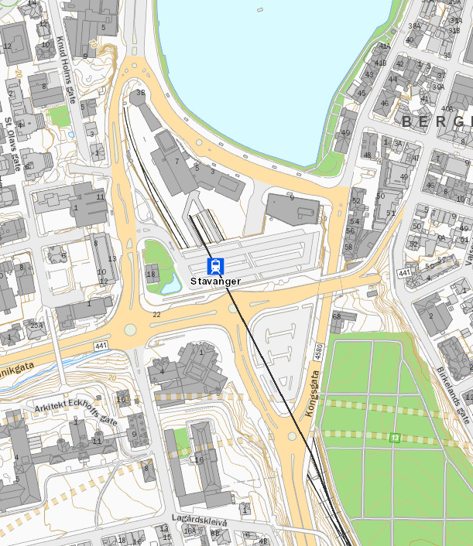
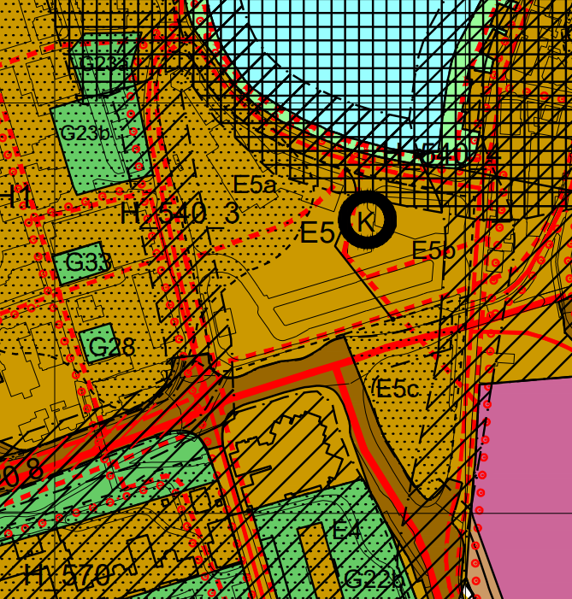
Oppsummert etter valg av hovedkonsept og siling av alternativ
Beholde lokk kote 12 nord for fylkesveien vil gi et verdifullt utgangspunkt for utvikling av et godt byrom på lokket som del av stasjonen, med gode gangforbindelser og reisefunksjoner, samt atkomst til plattformene.
Nytt stasjonsbygg bør primært etableres på samme nivå som plattformer og Jernbaneveien.
Hovedadkomster til stasjonen bør prioriteres i nord og dernest mest mulig midt på plattformene.
Gangforbindelse i akse fra St. Svithunsgate, som vist i sentrumsplanen, vurderes som krevende å realisere, og ikke nødvendig for å sikre god stasjonsutforming.
Jernbaneveien
Lokk kote 12
Utsnitt av kommuneplanens arealdel

Slide 6
Optimaliseringsfase av sporplan - oppsummert etter siling
Forlengelse av dagens spor og plattformer retning nord er, uansett alternativ, det mest aktuelle tiltaket for å kunne oppnå lange nok plattformer til å håndtere tog på 220 meter.
Utvidelse med et femte spor/plattform mot vest forutsetter at hele lokk-konstruksjonen rives.
Utvidelse med et femte spor/plattform mot øst for dagens spor kan etableres uten at lokk-konstruksjoner rives.
Eksempel - sporplan for alternativ 3

Slide 7
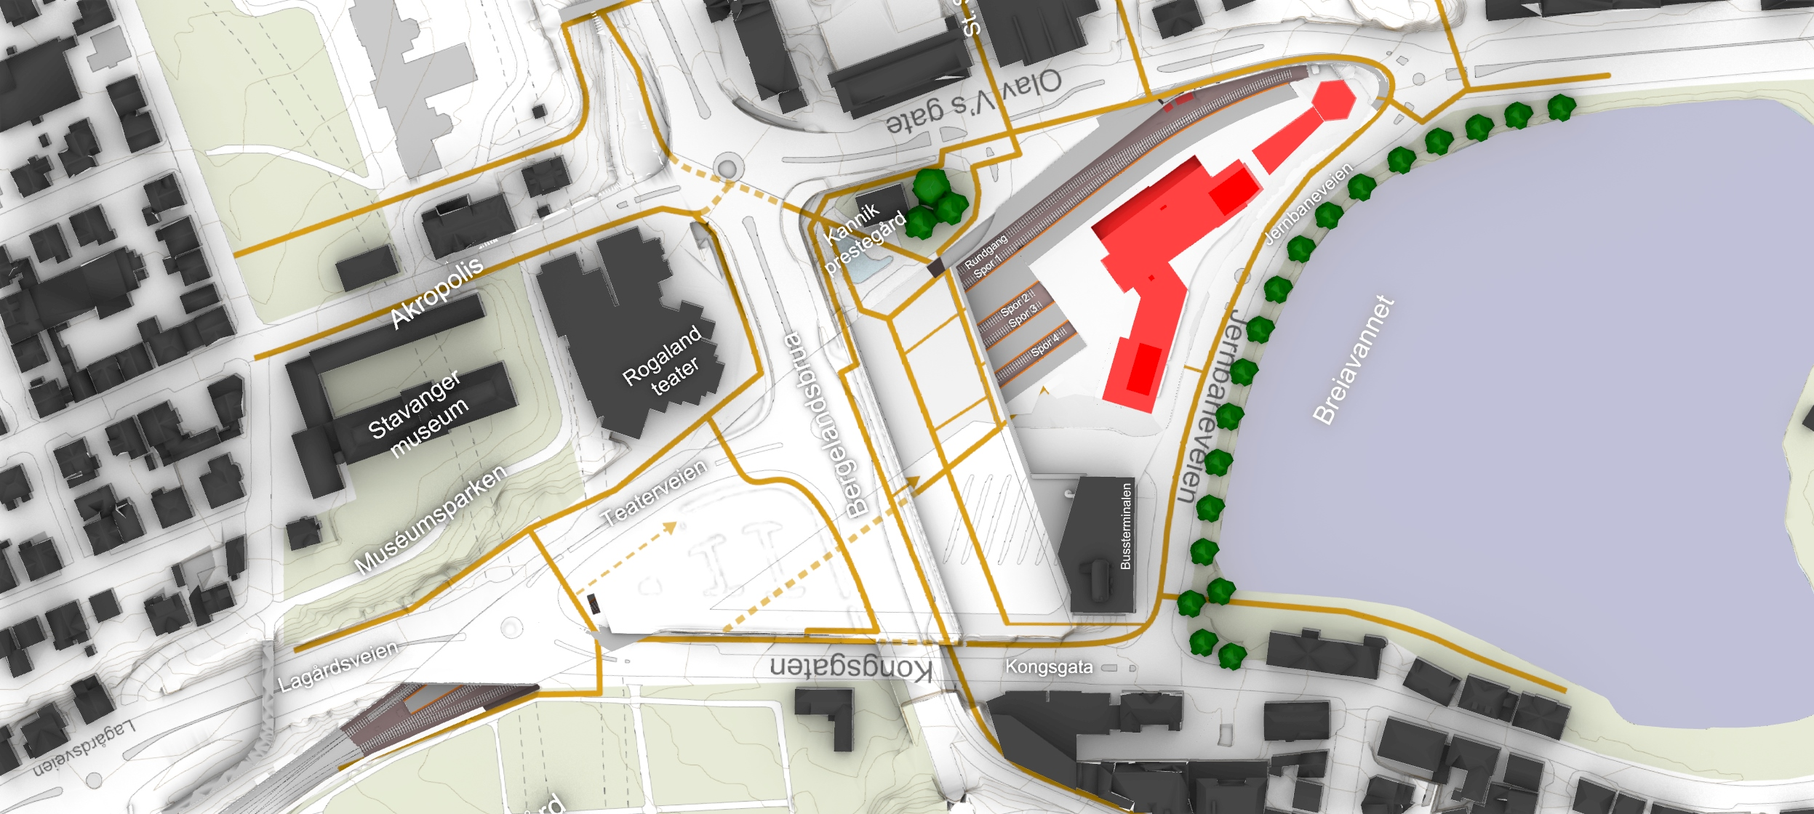
Alternativer i hovedplan
DAGENS SITUASJON
R

Slide 8
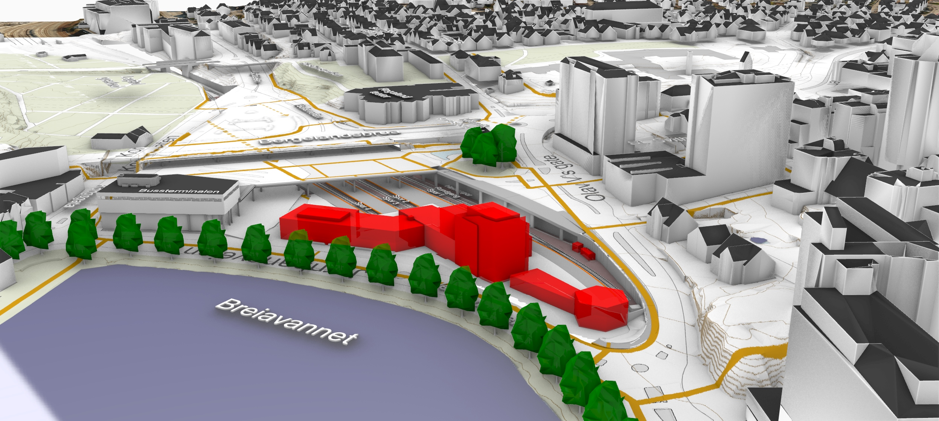
Alternativer i hovedplan
ALTERNATIV 2
DAGENS SITUASJON
R

Slide 9
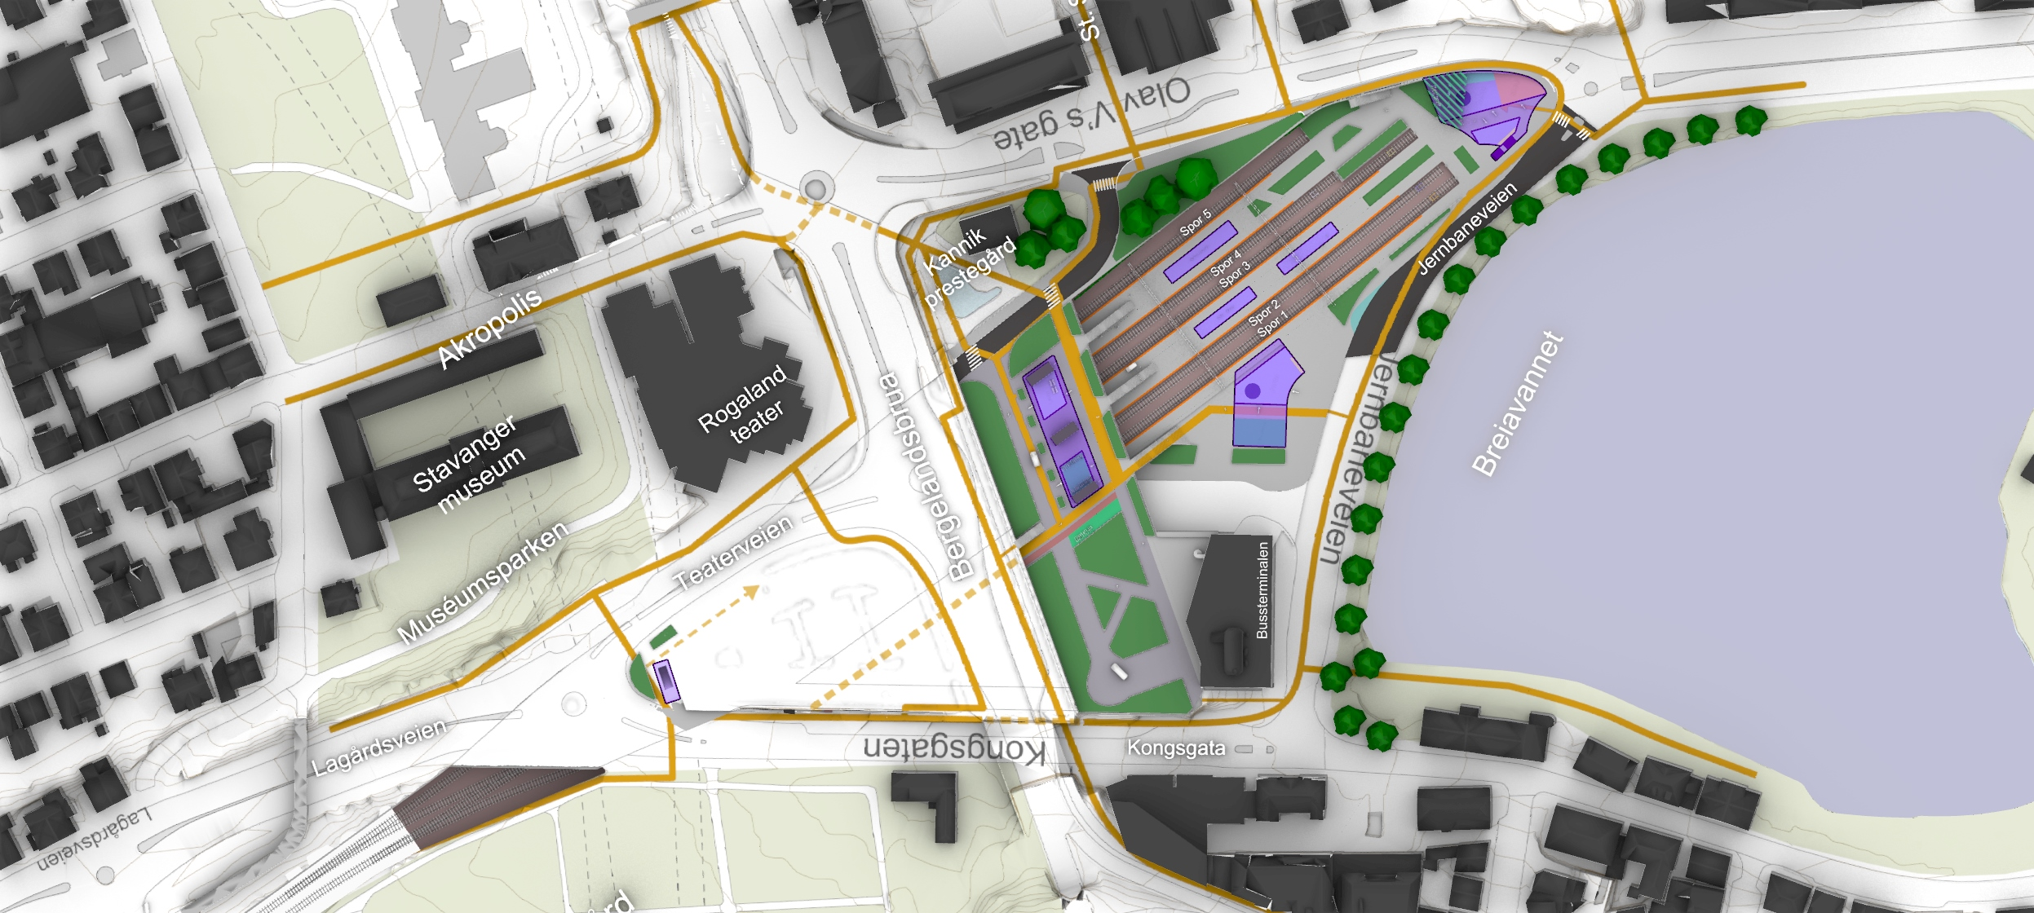
Alternativer i hovedplan
ALTERNATIV 1
5 spor til plattform (mot 4 i dag)
Beholder dagens konstruksjoner
R

Slide 10
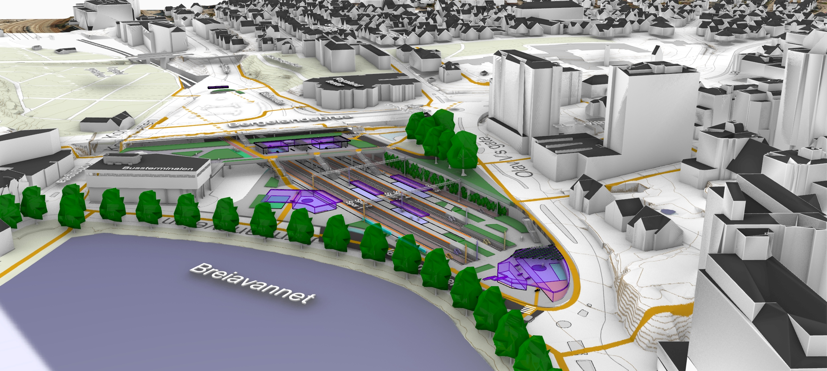
Alternativer i hovedplan
ALTERNATIV 1
5 spor til plattform (mot 4 i dag)
Beholder dagens konstruksjoner
ALTERNATIV 1
R

Slide 11
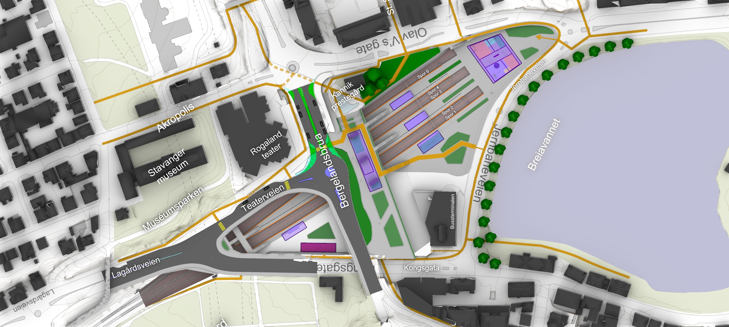
Alternativer i hovedplan
ALTERNATIV 2
5 spor til plattform (mot 4 i dag)
Rive eksisterende konstruksjoner og bygge opp igjen
ALTERNATIV 2
R

Slide 12
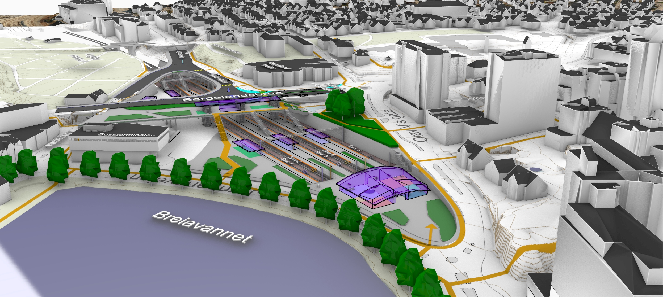
Alternativer i hovedplan
ALTERNATIV 2
5 spor til plattform (mot 4 i dag)
Rive eksisterende konstruksjoner og bygge opp igjen
ALTERNATIV 2
R

Slide 13
Alternativer i hovedplan
ALTERNATIV 3
5 spor til plattform (mot 4 i dag)
Rundgangsspor
Beholder dagens konstruksjoner
ALTERNATIV 3
R

Slide 14
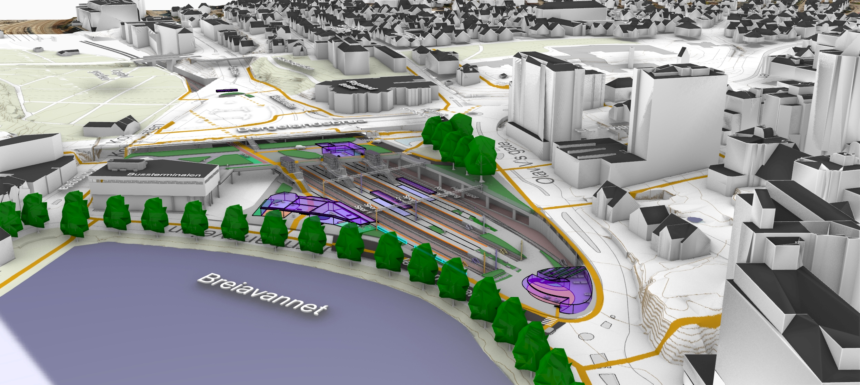
Alternativer i hovedplan
ALTERNATIV 3
5 spor til plattform (mot 4 i dag)
Rundgangsspor
Beholder dagens konstruksjoner
ALTERNATIV 3
R

Slide 15
Status (forts) og videre prosess
Foreløpig anbefaling
Alternativ 3 svarer ut effektmål om 10 min frekvens og forutsetninger om toglengder. Sikrer en funksjonell endestasjon på Sørlandsbanen med rundgangsspor.
Alternativ 1 kan være aktuell.
Alternativ 2 med rivning og gjenoppbygging av dagens konstruksjoner regnes som uaktuell. Vesentlig dyrere uten at nytten øker.
Vi søker etter muligheter for redusering av kostnader for å øke nytten
Det planlegges for avklaring av løsning, omfang og videre prosess 4Q 2022.
Tidligst tidspunkt for varsling av regulering er anslått til høsten 2023
Det er i reguleringsplanfasen endelig utforming av hovedelementer avklares
Alternativ 3
Alternativ 1

Slide 16
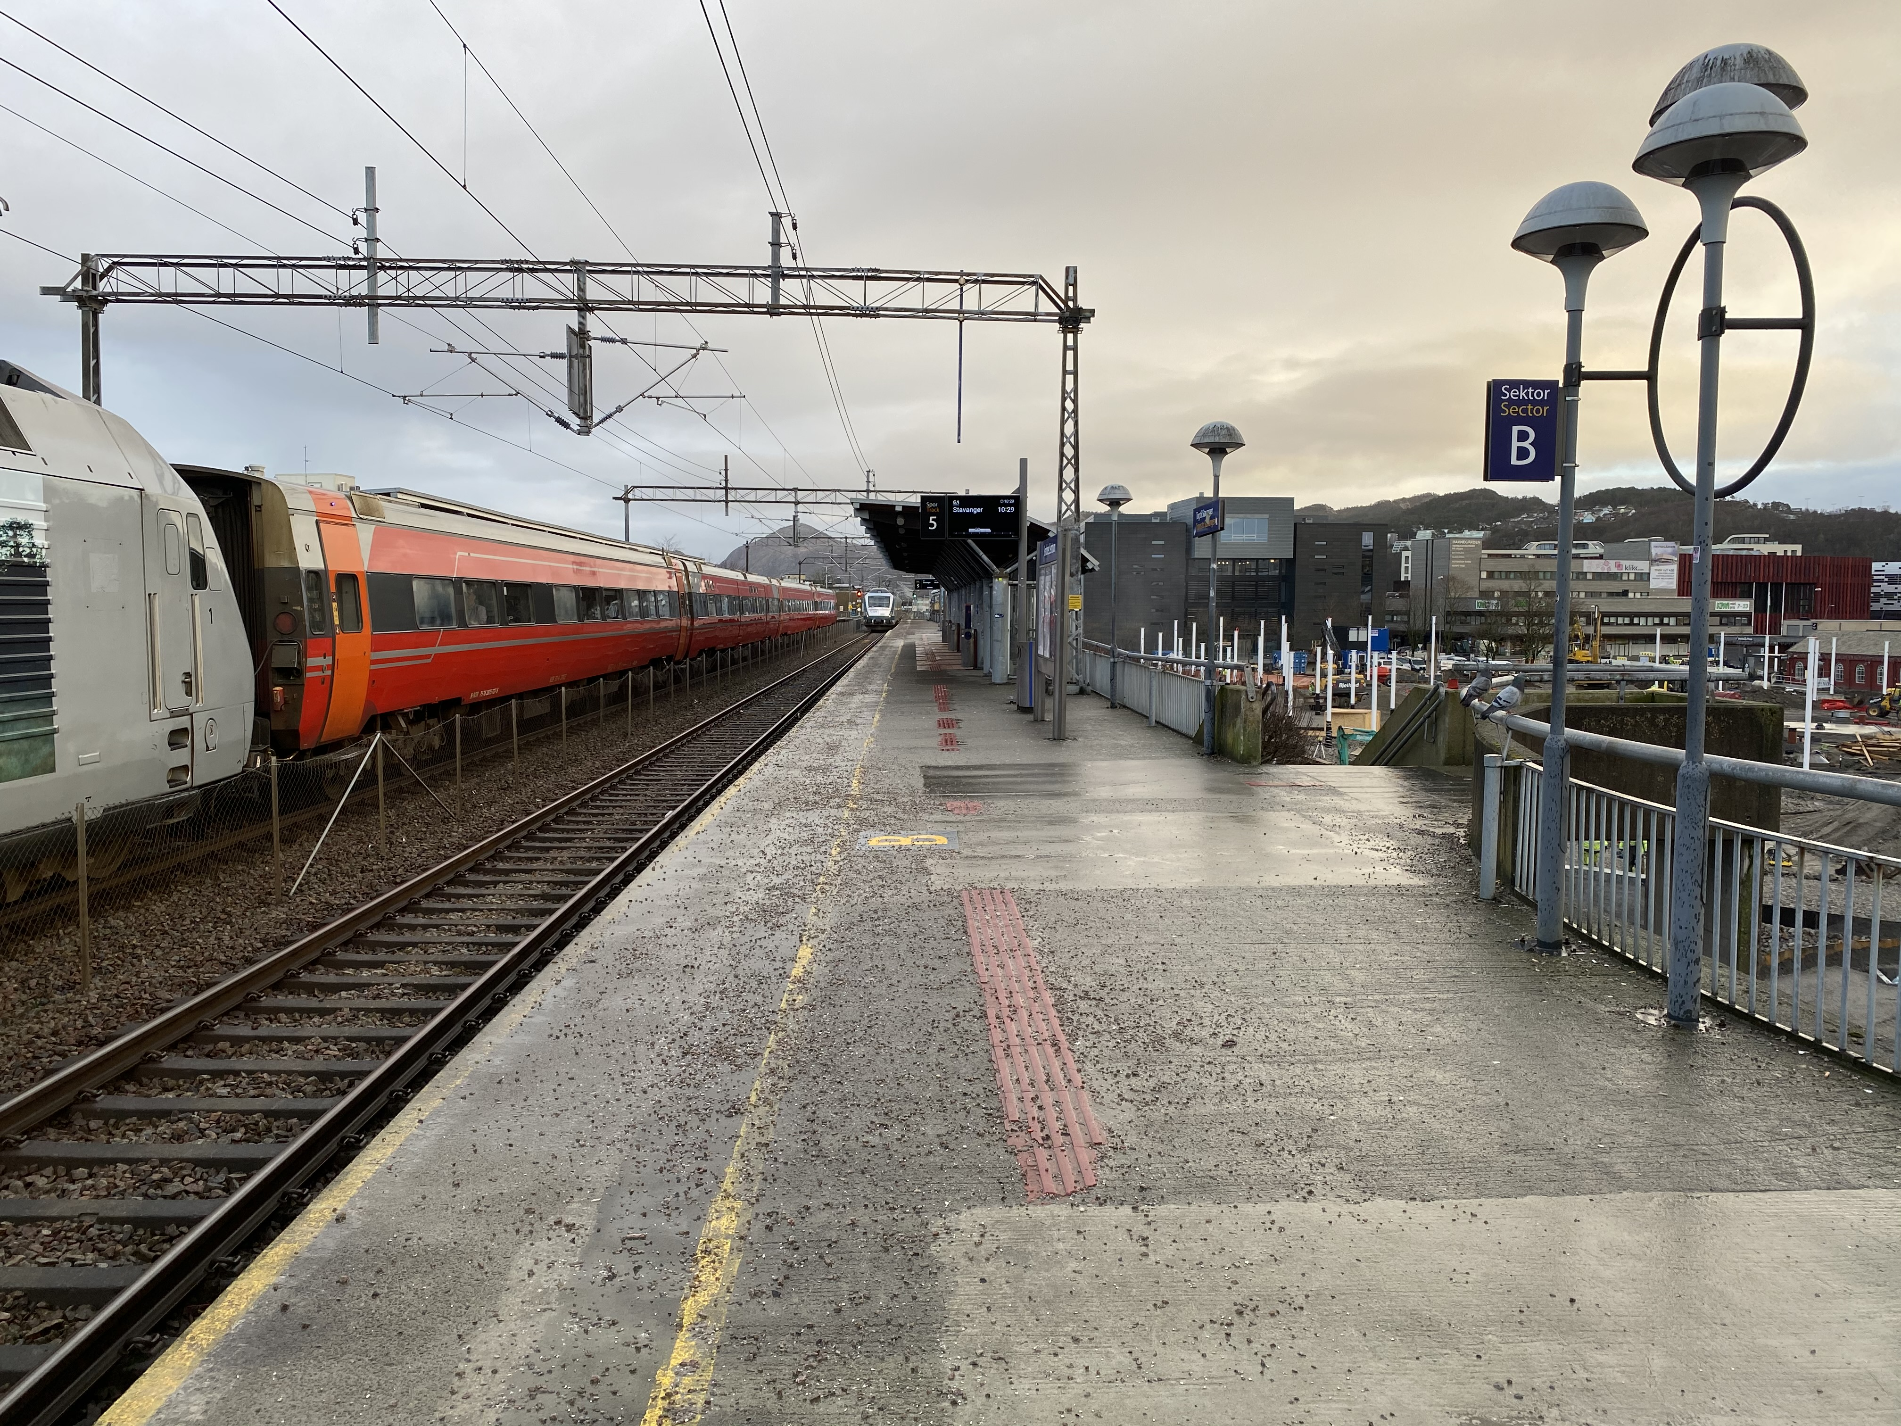
Sandnes stasjon - nye adkomster (byggeplan)
Opprinnelig bestilling (nå forankret i Effektpakke E13)
Etablere gode overgangsløsninger mellom jernbane, Bussvei og annen kollektivtrafikk på Sandnes stasjon og Ruten.
Utbedringstiltaket skal bedre tilgjengelighet til stasjonen
Tiltaket
Etablere nye adkomster til plattform med en ny heis og en ny trapp på hver side av stasjonen, samt oppgradering på plattformer.
Inngår i effektpakke E13 og er forankret i Byvekstavtalen
Status pr. sept. 2022:
Byggeplan og konkurransegrunnlag er under utarbeidelse
Tredjepartskontroll geoteknikk og konstruksjon gjennomføres
Forhandlinger med Sandnes kommune om grunnerverv, permanent og midlertidig (riggområder)
Planlagt videre prosess
Kunngjøring av konkurranse (UE) oktober 2022 (med forbehold)
Investeringsbeslutning februar 2023
Oppstart bygging mai 2023
Ibruktakelse – planlegges innen utgangen av 2023
SVÆRT STRAM FREMDRIFT
Tenkt plassering av nye heiser ved undergangen ved Industrigata

Slide 17
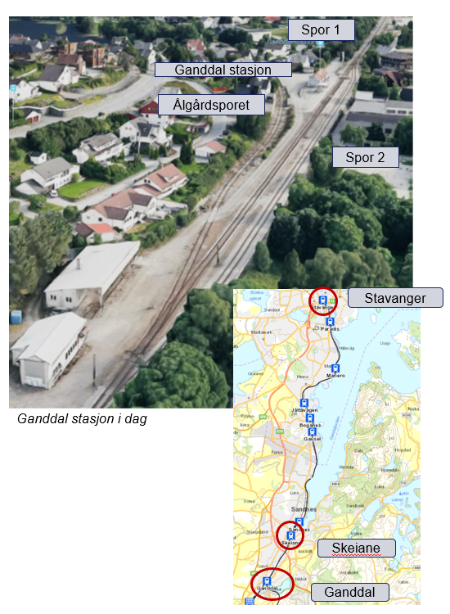
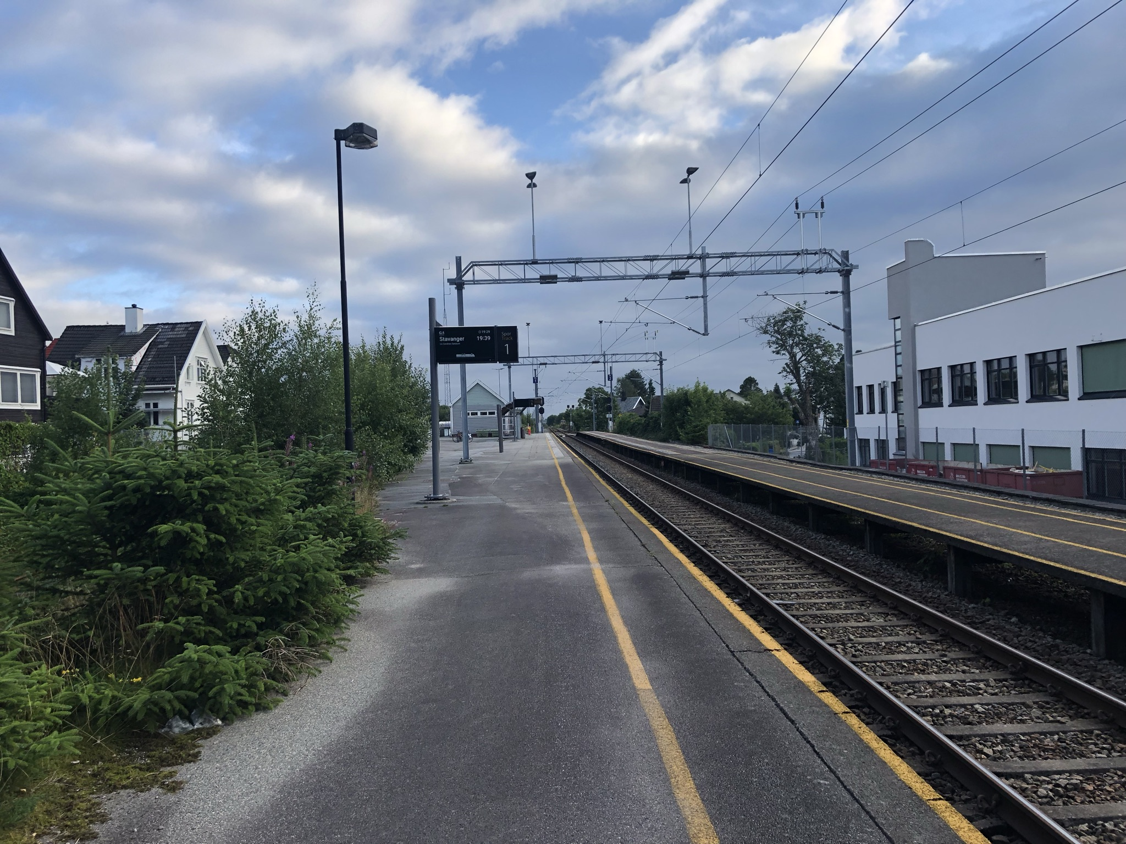
Ganddal vendespor (detalj og reguleringsplan)
Opprinnelig bestilling (effektmål og forutsetninger)
15-minutters intervall til Ganddal (4 tog/time og retning) ved å forlengelse av lokaltogpendel mellom Stavanger og Skeiane til Ganddal stasjon.
Sikre at tiltaket ikke gir negativ effekt på punktligheten.
Inngår nå i «E05 Flere tog på Jærbanen (Ganddal-Stavanger)» (trinn 1)
Tiltaket
Etablere vendespor delvis i Ålgårdbanens trase, for å kunne forlenge lokaltogpendelen mellom Stavanger og Skeiane til Ganddal stasjon,
Etablere mulighet for samtidig innkjør av tog i spor 1 og 2
Oppgraderinger av stasjonsområdet – som følge av nytt vendespor
Utbedre eksisterende tilkomster og parkeringsfasiliteter
Universell utforming til hovedplattform

Slide 18
Ganddal vendespor forts.
Status pr sept. 2022
Arbeid med detaljplan pågår, inkl. tilpasning av sporplan til ERTMS og justering av vendesporets plassering.
Forbereder varsling av reguleringsplan
Planlagt videre prosess
Høst 2022 varsle oppstart regulering
2022/23 teknisk detaljplan som grunnlag for reguleringsplan
Reguleringsplan vedtatt mai 2024
Investeringsbeslutning januar 2025
Bygging i 2027/28
Ibruktaking samkjøres med ERTMS i 2028
Foreløpig skisse – løsning er under endring grunnet tilpasning til ERTMS
Dagens midtplattform

Slide 19
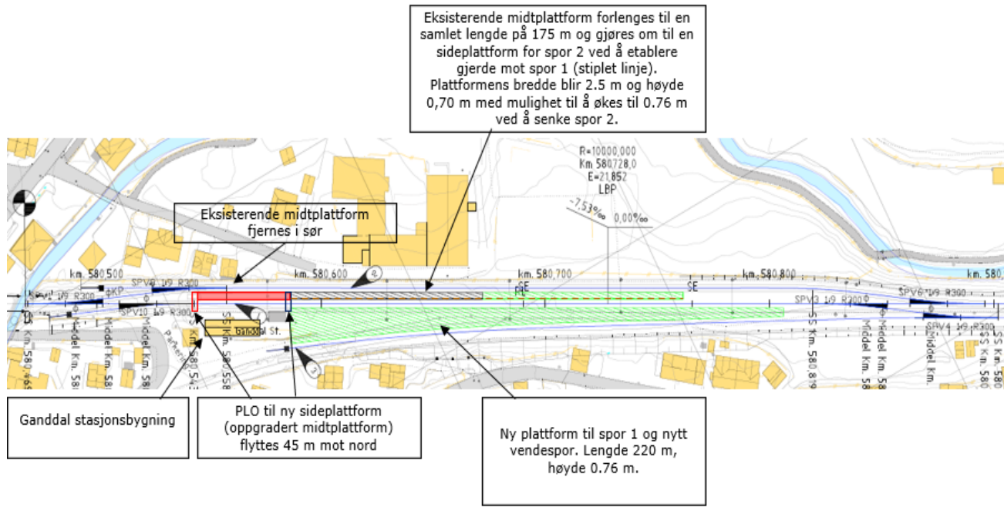
Ganddal Alternativ 1A – ved oppstart detaljplan (mars 22)
Pr. sept. 22 bearbeides sporplan for tilpasning til ERTMS og justering av vendespor mot vest.

Slide 20
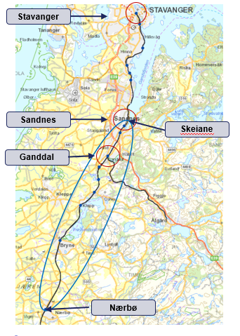
Nytt dobbeltspor Sandnes-Nærbø
Opprinnelig bestilling
Samfunnsmål
Legge til rette for et transportsystem som er sikkert, fremmer verdiskapning og bidrar til omstilling til lavutslippssamfunnet i regionen.
Effektmål
10 min intervall for lokaltog fra Sandnes til Nærbø og timesfrekvens for fjerntog.
Redusert reisetid for lokaltog og for regiontog på minst 3 minutter (Oslo – Stavanger) i forhold til rutemodell 2018.
Tiltaket
Nytt dobbeltspor mellom Sandnes (Skeiane) og Nærbø (KDP med KU)
Sikre tilstrekkelig arealer til hensetting og vending i tilknytning til stasjoner.

Slide 21
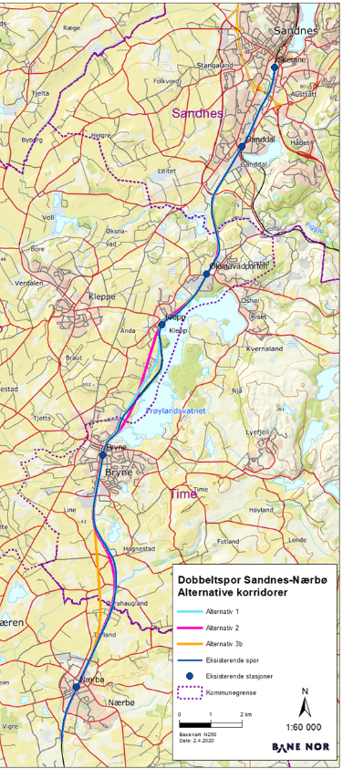
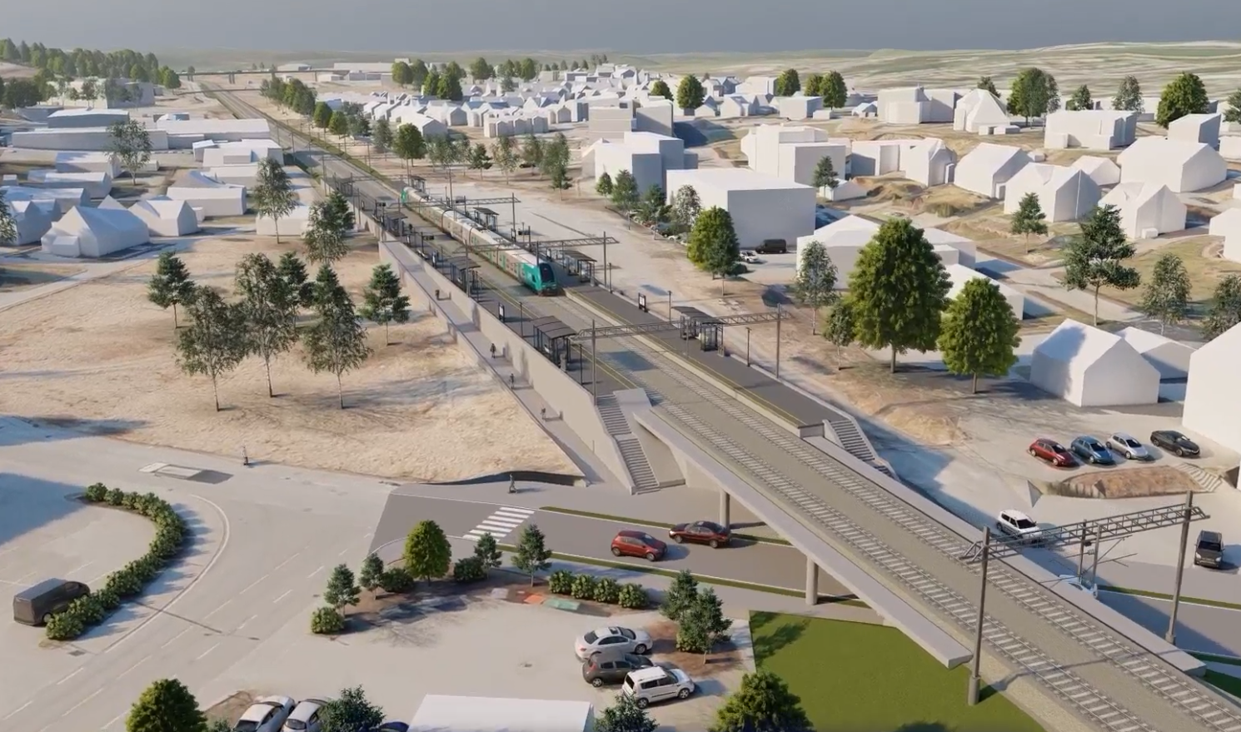
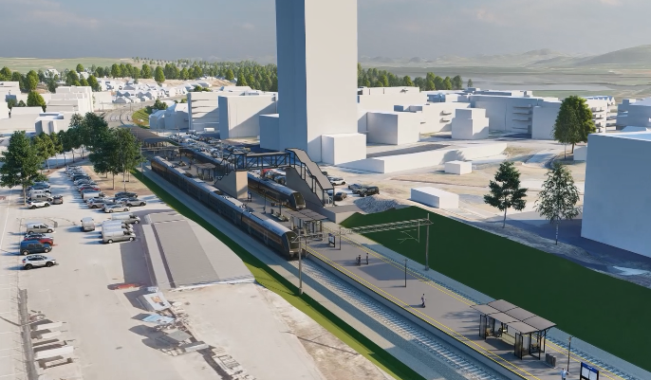
Alternativer som vurderes i kommunedelplanen
Alternativ 1: Lys blå
Hovedsakelig i dagens trasé
Bygges tett inntil dagens spor
Legger til grunn tilpasninger ved bygging av nytt enkeltspor ved siden av eksisterende spor.
Alternativ 2: Rosa
Følger stort sett dagens trasé fra Sandnes til Klepp og Bryne – Nærbø.
Ny traseføring fra Klepp til Bryne.
Bygges ca. 20 – 30 meter fra dagens spor
Alternativ 3b: Orange
Følger stort sett dagens trasé.
Ny linjeføring sør for Bryne til Nærbø.
Åpner for 200 km/t på deler av strekningen.
Mulig løsning Ganddal stasjon
Underganger og lysåpninger
Mulig løsning Bryne stasjon

Slide 22
Nytt dobbeltspor Sandnes-Nærbø, forts.
Status per september 2022 og planlagt videre prosess (hovedpunkt)
Ferdigstillelse av teknisk hovedplan og konsekvensutredning
Usikkerhetsanalyse (UA) oktober 2022
Utarbeidelse av planbeskrivelse (KDP), med tilhørende plankart og bestemmelser/retningslinjer
Intern godkjenning i Bane NOR før oversendelse til politisk behandling – planlagt til des. 2022
Oversendelse til politisk behandling og mulig fremdrift:
Førstegangs planbehandling av kommunedelplan i andre halvdel av 2023
Høring og offentlig ettersyn i 2023
Vedtak er planlagt før sommeren 2024

Slide 23
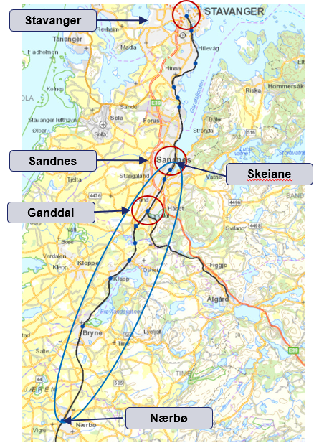
Sammenhenger mellom prosjektene
Stavanger og Ganddal
Tiltaket er «trinn 1» i tilbudsforbedring på Jærbanen og må etableres før «trinn 2» med 10 min frekvens Stavanger –Skeiane.
Forhold knyttet til KDP dobbeltspor Sandnes (Skeiane)-Nærbø
Dobbeltspor Sandnes-Nærbø kommer etter etablering av Ganddal vendespor og Stavanger stasjon
Ved etablering av nytt dobbeltspor, vil vendesporet på Ganddal sannsynligvis ikke lenger benyttes.
Vendesporet på Ganddal er tenkt som tiltak for å forbedre tilbudet for de reisende frem til et dobbeltspor er på plass.

Slide 24
Takk for meg

